Slide 1
Урок окружающего мира
4 класс
«Что такое погода»
Презентацию подготовила :
Капитан Е.Г.
учитель ГБОУ СОШ № 10 г.о. Чапаевск

Slide 2
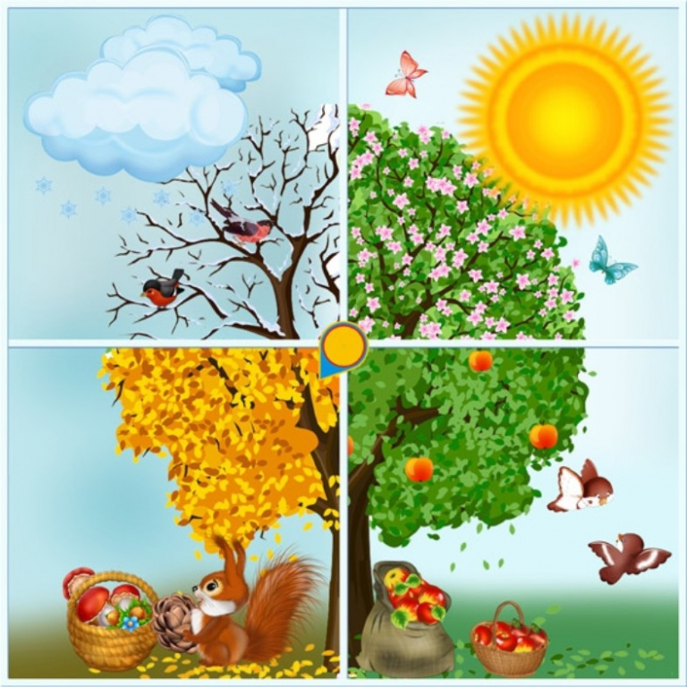

Slide 3
Рефлексия «Большой палец»

Slide 4
Вопросно-ответная работа
- Ребята, а вы сегодня оделись по погоде?
- Откуда вы узнали, какая сегодня будет погода?
- Какая погода сегодня на улице?
- Как меняется погода в разные времена года?
- Как предсказывали погоду наши предки?

Slide 5
Проблема
- Представьте, что вы отправляетесь в путешествие, какой вопрос бы вас заинтересовал больше всего?

Slide 6
,

Slide 7
Физкультминутка для глаз «Осень»
Оранжевый, желтый, красный
Листья осенние, вы так прекрасны!
Ветер вас в танце кружит,
Дождик с вами дружит,
Жаль только птицы на юг улетают.
И как красива осень,
Грачи с ласточкой не знают.

Slide 8
Новые знания
Словарь С. И. Ожегова
«Погода – это состояние атмосферы в данном месте в данное время»

Slide 9
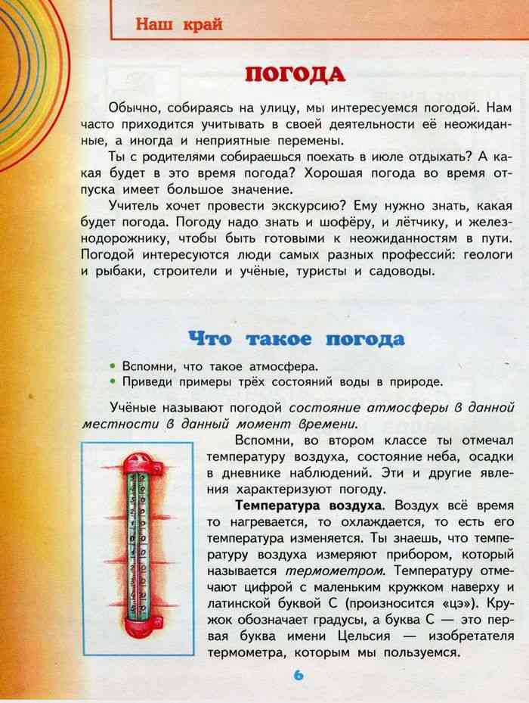
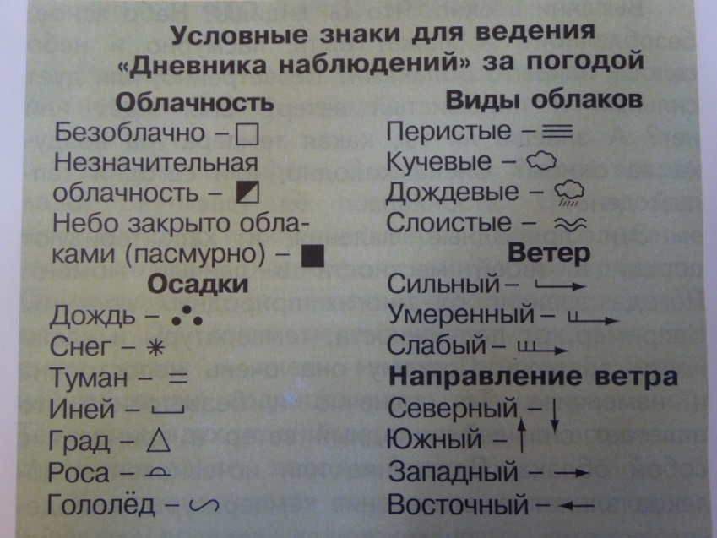
Работа с
учебником, схемой
и условными знаками

Slide 10
Продолжи предложение
- Люди, предсказывающие погоду, называются….
- Наука об изучении погоды называется…
- Я знаю три состояния воды…
- Осенью (зимой, летом, весной) могут быть осадки….
- Облака могут быть …
- Ветер – это…
- Ветры по силе бывают…
- Ветры по направлению бывают…
- Метеорологический прибор для измерения направления ветра…
- Направление ветра можно определить …
- Температуру воздуха измеряют с помощью …

Slide 11
Рефлексия «Термометр»

Slide 12
Физкультминутка «Зима»
Солнце землю греет слабо,
По ночам трещит мороз,
Во дворе у снежной Бабы
Побелел морковный нос.
В речке стала вдруг вода Неподвижна и тверда,
Вьюга злится, Снег кружится,
Заметает все кругом Белоснежным серебром.

Slide 14
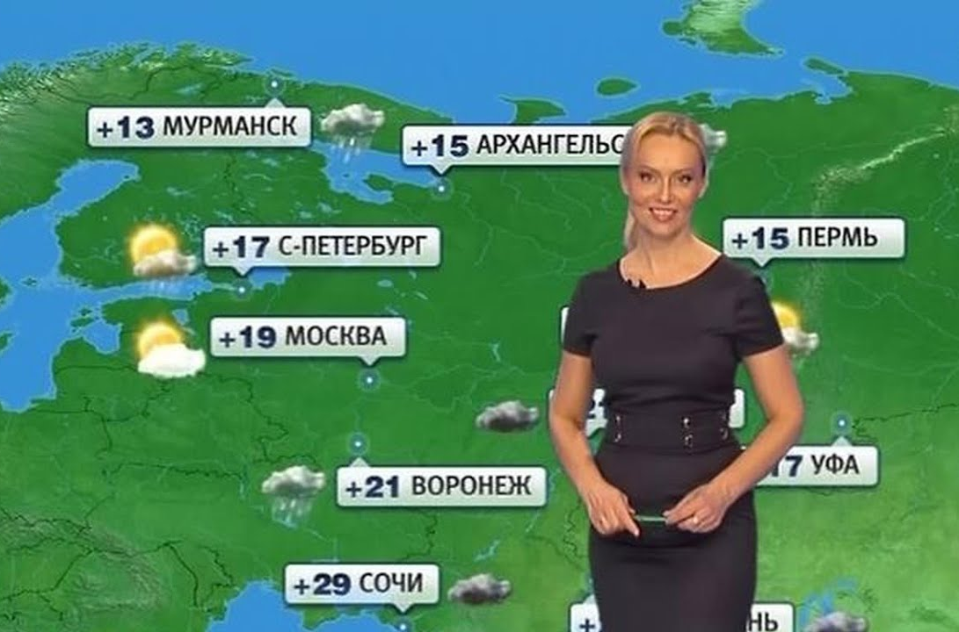
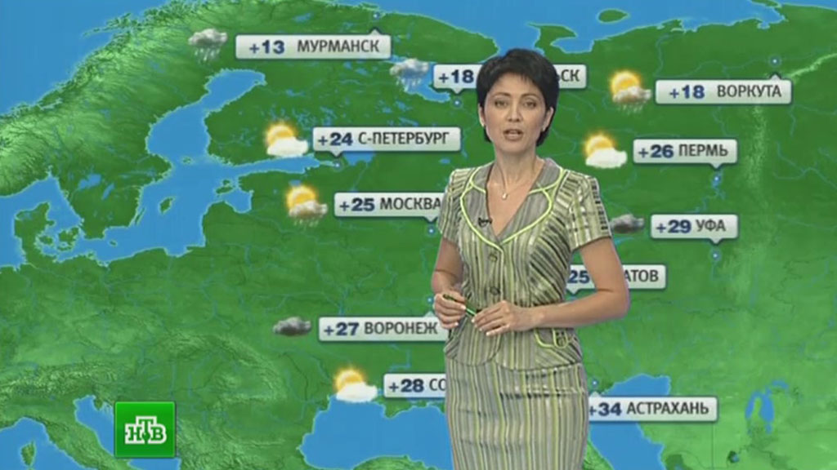
Игра «Прогноз погоды»

Slide 15
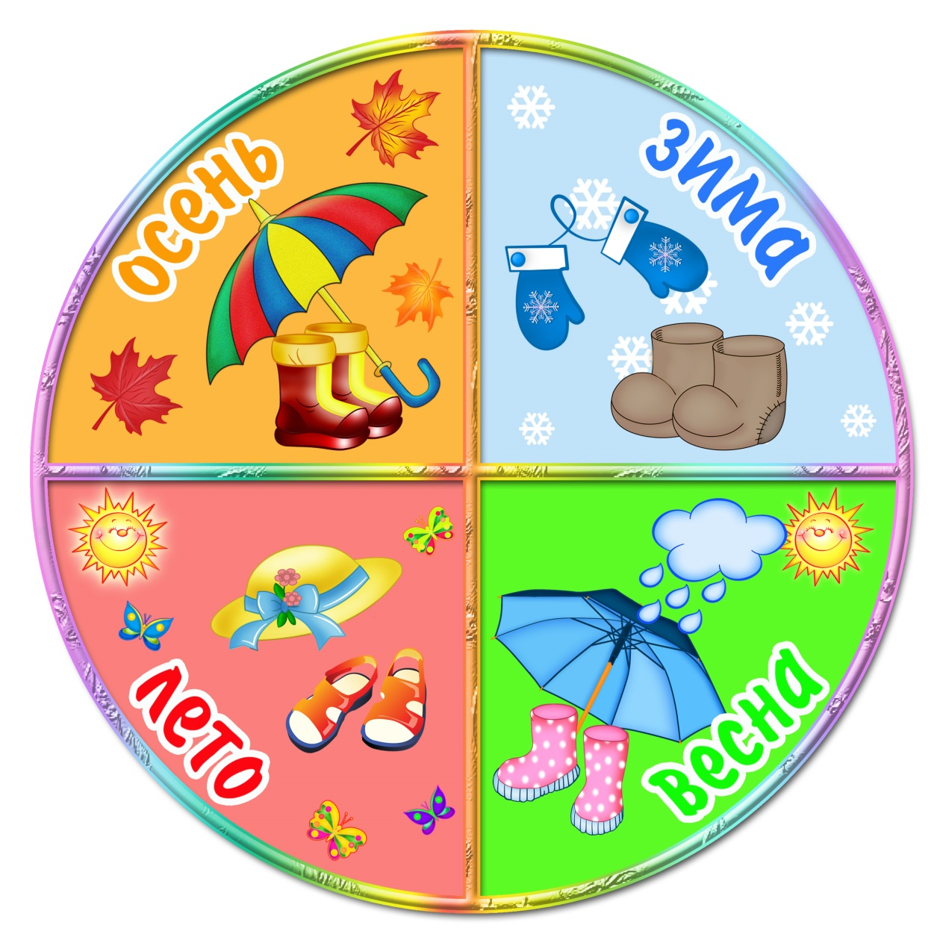
Самостоятельная работа

Slide 16
Рефлексия «Лесенка успеха»
работали отлично
уверены в своих силах
работали хорошо
работали плохо
работали крайне скверно

Slide 17
Игра «Верю – не верю»
- Верите ли вы, что…
Погода – это состояние атмосферы в данном месте в данное время.
Направление ветра определяется с помощью термометра.
Морякам не надо знать прогноз погоды.
Погода и непогода - слова антонимы.
Погода не влияет на состояние человека.

Slide 18
Рефлексия «Радуга успеха»

Slide 19
Домашнее задание по выбору
(разноуровневое).
Необходимый уровень.
Составить «Синквейн» со словом «Погода».
Повышенный уровень.
Составить кроссворд по изученной теме «Погода».
Максимальный уровень.
Приготовить презентацию на тему «Погода».

Slide 20
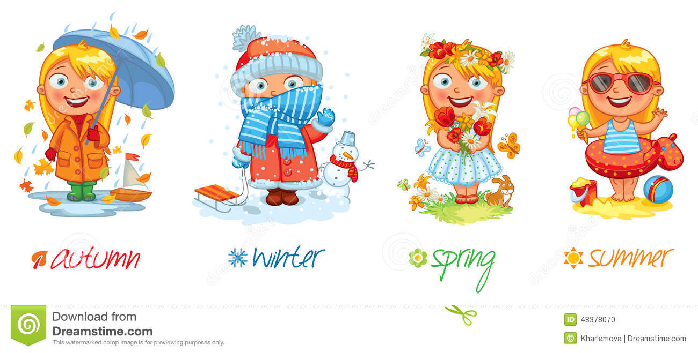
Спасибо за урок!
Молодцы!

